Slide 1
İtirazlarda ve Ürün Kabulünde Nelere Dikkat Edilmelidir? Hatalar, Riskler, İpuçları
ANKARA ETLİK ŞEHİR HASTANESİ
Enfeksiyon Kontrol Komitesi
Esengül ŞENDAĞ

Slide 2

Sunum Planı
Satın Alma
Nedir?
EKK sorumluluğu
Yöntemler ve süreç
Ürün Değerlendirme
Tekliflerin değerlendirilmesi
Muayene ve kabul
İtirazlar
Dökümana itiraz
Kesinleşen karara itiraz
Satın alma sonrası karşılaşılan sorunlar
Hata ve ayıplar
Ürünün malzemeye ya da kullanıcıya zarar vermesi
Sonuç ve öneriler

Slide 3
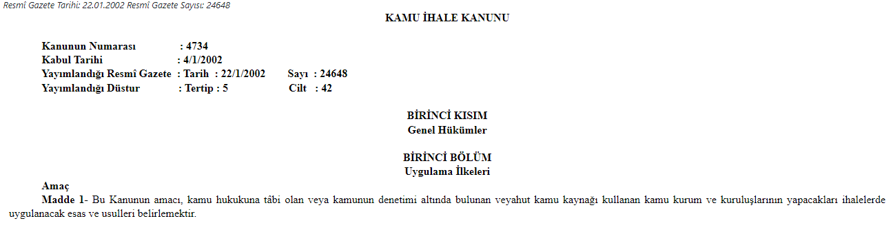
Satın Alma
Doğru ürünün, en uygun fiyata temin edilmesidir.
Kamu kaynağı kullanan hastaneler, ihtiyaç duydukları tıbbi malzeme, cihaz ve ilaç harcamalarında 4734 Sayılı Kamu İhale Kanunu’na tabidir.
Özel Hastaneler 4734 sayılı Kamu İhale Kanunu’na tabi değildir, Sağlık Bakanlığı Mevzuatları, TİTCK / ÜTS, Vergi – ticaret hukuku, satın alma süreçlerini dolaylı olarak şekillendirir.
Vakıf Hastaneleri- Vakıf Yüksek Öğretim Kurumları Satın alma Yönetmeliğine tabidir.
Notes:
Bütçemizi etkin ve verimli kullanarak kaliteyi ucuza almaktır.
Özel hastaneler 4734 sayılı Kamu İhale Kanunu’na tabi değildir, ama: Sağlık Bakanlığı mevzuatı,TİTCK / ÜTS, Vergi – ticaret hukuku,
JCI, ISO, SKS gibi kalite standartları

Slide 4
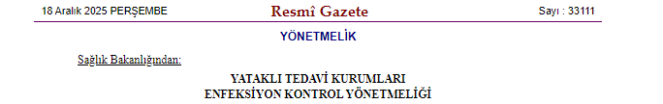

EKK Sorumluluğu
Enfeksiyon önleme ve kontrolüyle ilgili antiseptik, dezenfektan, antibiyotik gibi demirbaş ve sarf malzemelerin alımları ve sterilizasyon süreçleri gibi konularda ilgili komisyonlara görüş bildirmek.

Slide 5
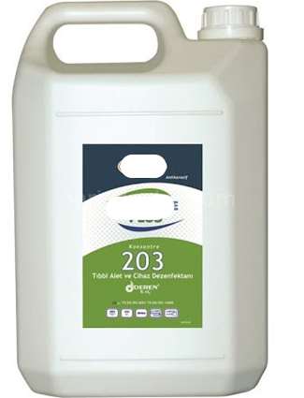
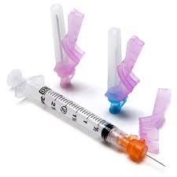
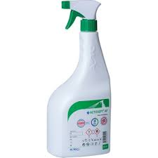
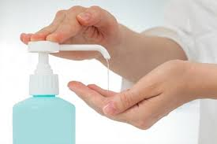
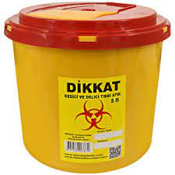
EKK Sorumluluğu
Neler Alıyoruz ???
Demirbaş alımı
Antiseptik-dezenfektan alımı
Sarf malzeme alımı
Hizmet alımı
…..

Slide 6
Satın Alma Yöntemleri
Açık İhale Usulü (19. madde)
Tüm satın alma faaliyetlerinde açık ihale usulünün uygulanması esastır.
Pazarlık Usulü
(21. madde)
İhale sonucunda teklif çıkmaması
Doğrudan Temin (22. madde)
Acil ihtiyaçlar genelde 2 aylık,
DMO-Sağlık Market
Başka Kurumdan Alma
Ödeneği bulunmayan hiçbir iş için ihaleye çıkılamaz. (4734/Temel İlkeler Md.:5)
En az 4 aylık ihtiyaçlar,
Satın alma işlemleri yaklaşık 3 ay…
Sağlık Uygulama Tebliği-SUT kodu olmayan ürünler,
2025 Yılı Limit 800.000 TL
Sağlık Market, DMO tarafından sağlık sektöründeki firmalar ve kamu hastaneleri için oluşturulan bir online satış platformudur.
Bu platform, tıbbi malzemeler, ilaçlar, nitelikli tıbbi malzemeler gibi ürünlerin tedarikini sağlar.
Sağlık Kurumlarının teşhis ve tedaviye yönelik olarak birbirlerinden yapacakları alımlar
Zorunlu durumlarda
Seri üretime konu olmayan nitelikte
İlansız
Öngörülemez aciliyet
Ödünç Alma, HİBE yoluyla ürün temini….
Notes:
Tüm ürün teminlerinde altın standart ürünün Şartname ve numune değerlendirilerek kabul edilmesidir.

Slide 7
Satın Alma Süreci
İhtiyacın belirlenmesi , İdari ve Teknik Şartnamenin Hazırlanması, Yaklaşık Maliyetin ve Dosyasının hazırlanması, Değerlendirme Komitesinin oluşturulması
İhale duyurusunun yapılması ve Şartname İtirazlarının cevaplanması-Zeyilname
İhale -Tekliflerin yazılı olarak alınması
Teklif ve ürün numune değerlendirmesi
Karara bağlanması / Seçilen ve seçilmeyenlerin bilgilendirilmesi
Karara İtirazların cevaplanması- Kararda değişiklik yapılması
Ürünün depoya teslimi -Muayene ve Kabul
EKK
EKK
EKK
EKK
EKK
Notes:
Tüm satın alma faaliyetlerinde açık ihale usulünün uygulanması esastır.
Ancak işin gereği, aciliyeti, bölgedeki tedarikçilerin, yapım müteahhitlerinin veya hizmet sunucularının sayısının tam rekabet ortamını sağlayacak miktarda ve yeterlilikte olması gibi hususlar göz önünde bulundurularak
Usullerden hangilerinin uygulanacağı,
Satın alma usulü için belirlenmiş kriterler ve parasal limitler dikkate alınmak suretiyle sözleşme makamı olarak yararlanıcı tarafından belirlenir.

Slide 8
Ürün Değerlendirme Süreci
Ürün Değerlendirme
Alım öncesi
Tekliflerin Değerlendirilmesi*
Alım sonrası
Muayene ve Kabul*
Değerlendirme Komisyonu Oluşturulması
*Ürün değerlendirmede esas Teknik Şartname doğrultusunda ürün belgeleri ve ürün numunesinin uygunluğuna/uygunsuzluğuna karar verilmesidir.

Slide 9

1.
Değerlendirme Komisyonu Oluşturulması
Tekliflerin Değerlendirilmesi
Amaç ürün ve destek ürünlerin uygunluk/uygunsuzluğunun kararının verilmesi,
En az 3 işin uzmanı,
Şartnameyi hazırlayan,
EKK temsilcisi,
Ürünü kullanan birim yetkilisi vb.
Muayene ve Kabul
Amaç ürün ve destek ürünlerin idari ve teknik şartnamedeki özellikleri karşılaması ve istenilen miktarda depoya girişini sağlamak
1 başkan 1 işin uzmanı olmak üzere en az üç veya daha fazla tek sayıda kişi,
Satın alınan mal yüklenici tarafından idareye teslim edilmedikçe muayene ve kabul işlemleri yapılamaz, her parti için yeniden işlem yapılmalıdır.
Firmalar ihale sürecinde teslim ettiği ürünün aynısını vermekle yükümlüdür.
Ürün ve destek ürün numunesi depoya teslim edilen üründen random çekilmelidir.
Notes:
Şartname ve ürünün belgeleri ve numunesi hazır bulunmalı,
Şartnameden her bir maddenin uygunluğu değerlendirilmeli !!!!

Slide 10

Ürün Değerlendirme
Teknik Şartname Üzerinden
Ürünün kullanım alanları,
İstenen etken madde-Aktif bileşen ve yardımcı maddeler,
İstenmeyen etken madde-Aktif bileşen,
Cihaz yada diğer ürünlerle uyumluluk raporları,
Ürün Kataloğu,
Biyosidal Ürün Ruhsatı, TTUBB kaydı
Stabilite Raporu,
Ürün Güvenlik Bilgi Formu(MSDS),
Mikrobiyolojik Analiz Raporları,
Dermatolojik inceleme yada İrritasyon Raporları vb…..
Şartnameden her bir maddenin uygunluğu değerlendirilmeli !!!!

Slide 11

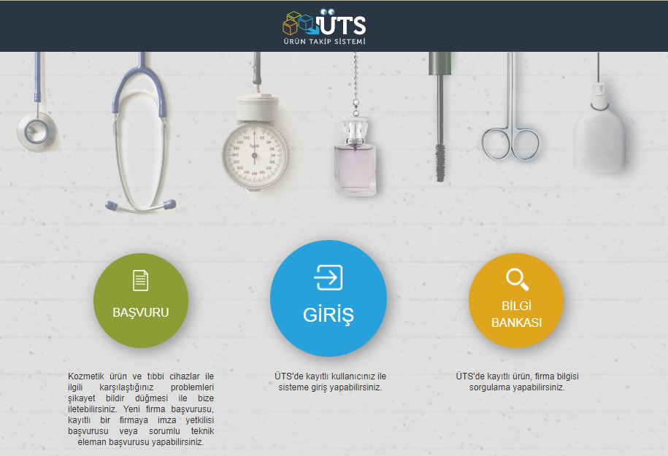


Ürün Değerlendirme
Belge Güvenilirliği
Teklif dosyasında bulunan resmi belgeler incelenmeli,
Eksik belgeler varsa istenebilir,
Ancak, teklifin esasını değiştirecek nitelikte olmaması kaydıyla
İdarece belirlenen sürede getirilmesi koşuluyla
Belgelerin orijinal olduğu kontrol edilmeli,
Çeviri varsa noter onaylı olmalı,
Taahhütnameler istendiyse kontrol edilmeli,
Belgeler ve Numunenin UBB kodu ve etiket bilgileri karşılaştırılmalı,
Ürün Takip Sistemi ile tutarlılık kontrolü yapılmalıdır.

Slide 12
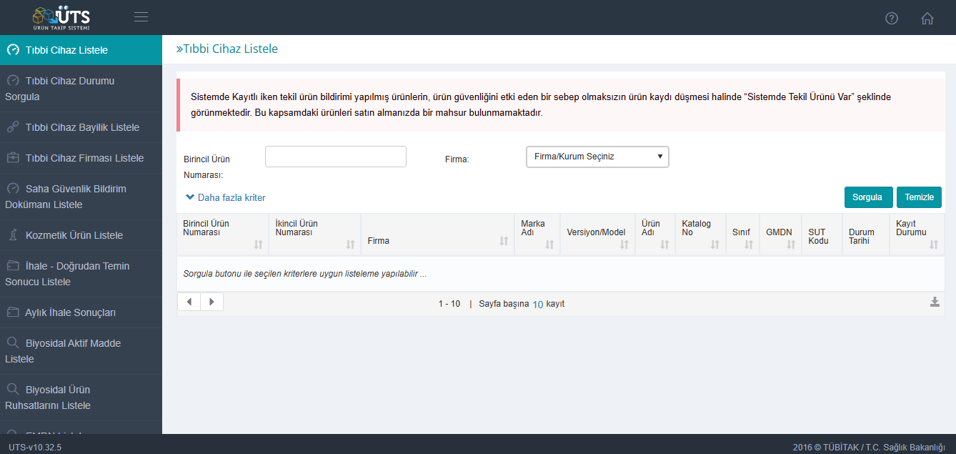

Ürün Değerlendirme
Türkiye İlaç ve Tıbbi Cihaz Ulusal Bilgi Bankası(TİTUBB)
2017 yılından itibaren UBB sistemi verileri ÜTS’ ye aktarılmıştır.
Tıbbi cihaz ve dezenfektanları vb. UBB kaydı istenen ürünler için tüm bilgiler sistemde yer alır.
Notes:
2005 yılında başlatılan tıbbi cihaz kayıt sistemi ile tıbbi cihazlarla ilgili en kapsamlı bilgi bankası niteliğindeki Türkiye İlaç ve Tıbbi Cihaz Ulusal Bilgi Bankası (TİTUBB) oluşturulmuştur

Slide 13
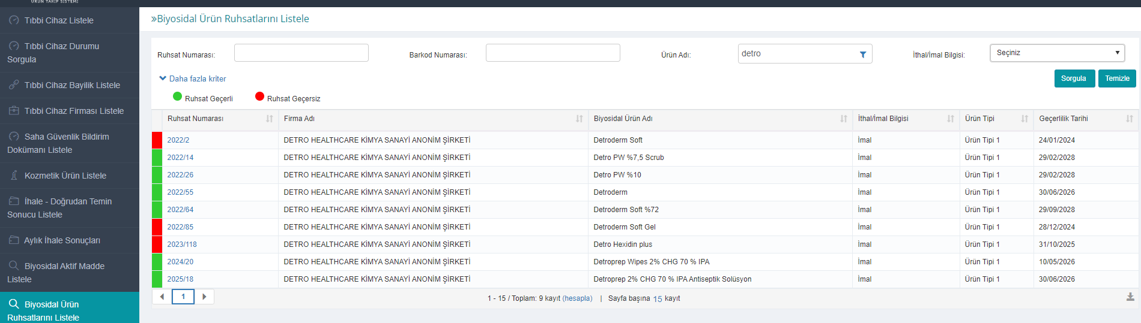
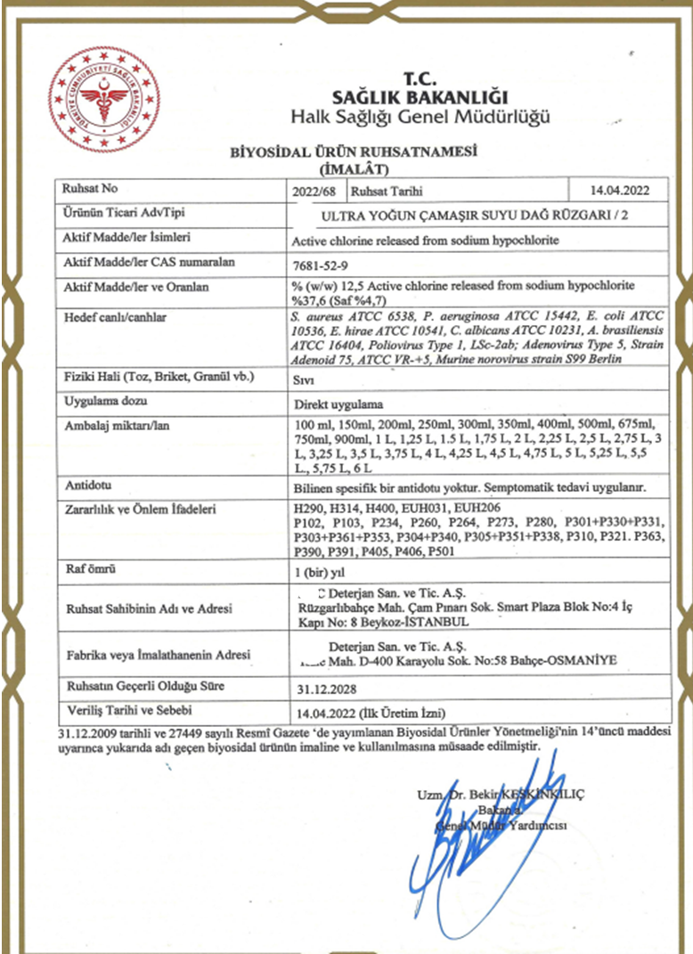
Ürün Değerlendirme
Biyosidal Ürün Ruhsatı
Notes:
geçerlilik tarihi, etken madde, kullanım klavuzu vb. mikrobiyolojik analiz raporlarına ulaşılabilir

Slide 14
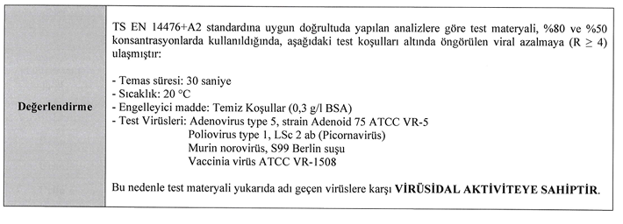
Ürün Değerlendirme
Mikrobiyolojik Analiz Raporları
Bakterisidal (S.aureus, P. aeruginosa, Enterococcus hirae, Escherichia coli),
Tüberkülosidal (Mycobacterium terrae, Mycobacterium avium ),
Fungusidal (Candida albicans)
Virusidal (Poliovirüs, Adenovirüs, Murine Norovirüs)
Etkinlik süresi?
Direnç ATCC kodu?
Notes:
ATCC, American Type Culture Collection’ın kısaltmasıdır.

Slide 15

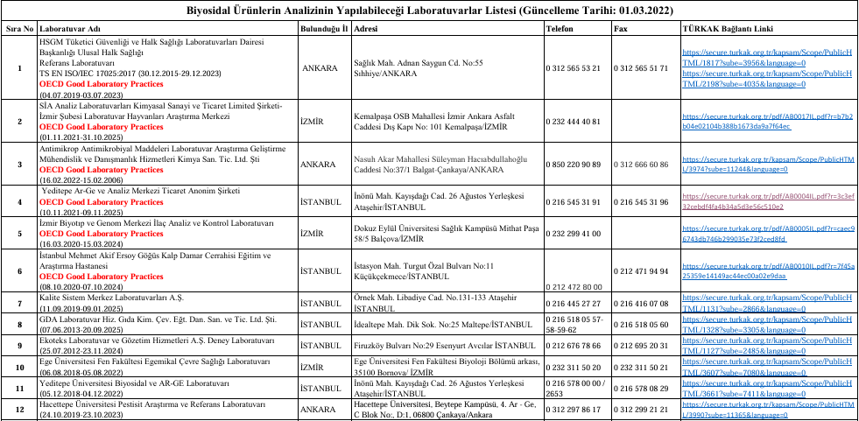
Ürün Değerlendirme
Mikrobiyolojik Analiz Laboratuvarı
Laboratuvar şartname esas alınarak değerlendirilmeli
Türkiye Halk Sağlığı Genel Müdürlüğü Referans laboratuvarından,
Yetki verdiği ulusal akredite laboratuvarlardan,
Uluslararası akredite kurumlardan alınan raporlarla belgelenmelidir.
Yetkiler kontrol edilmeli???

Slide 16
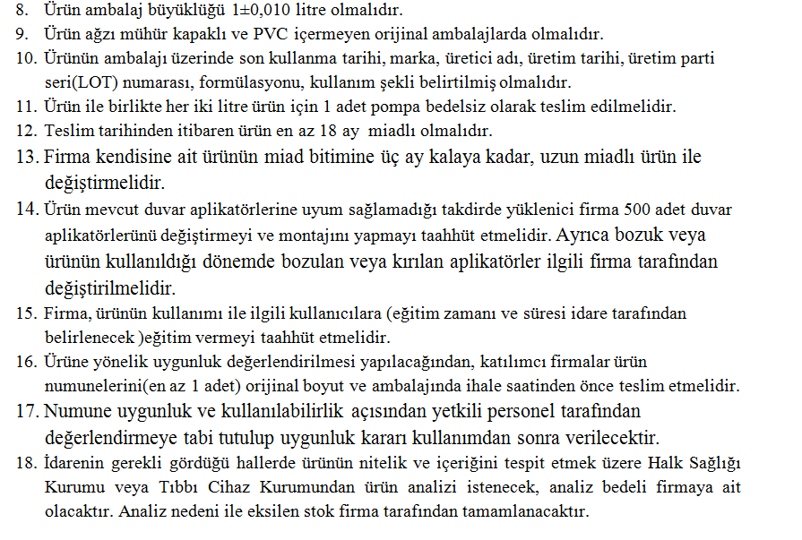
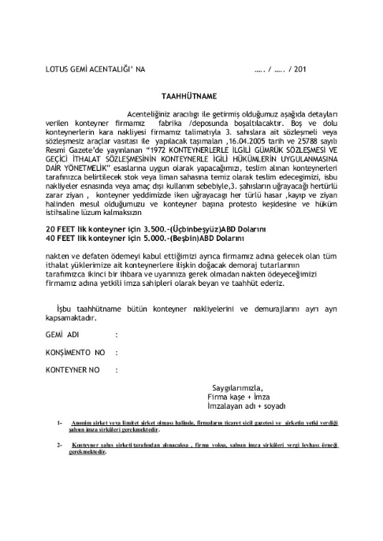
Ürün Değerlendirme
TAAHÜTNAME

Slide 17
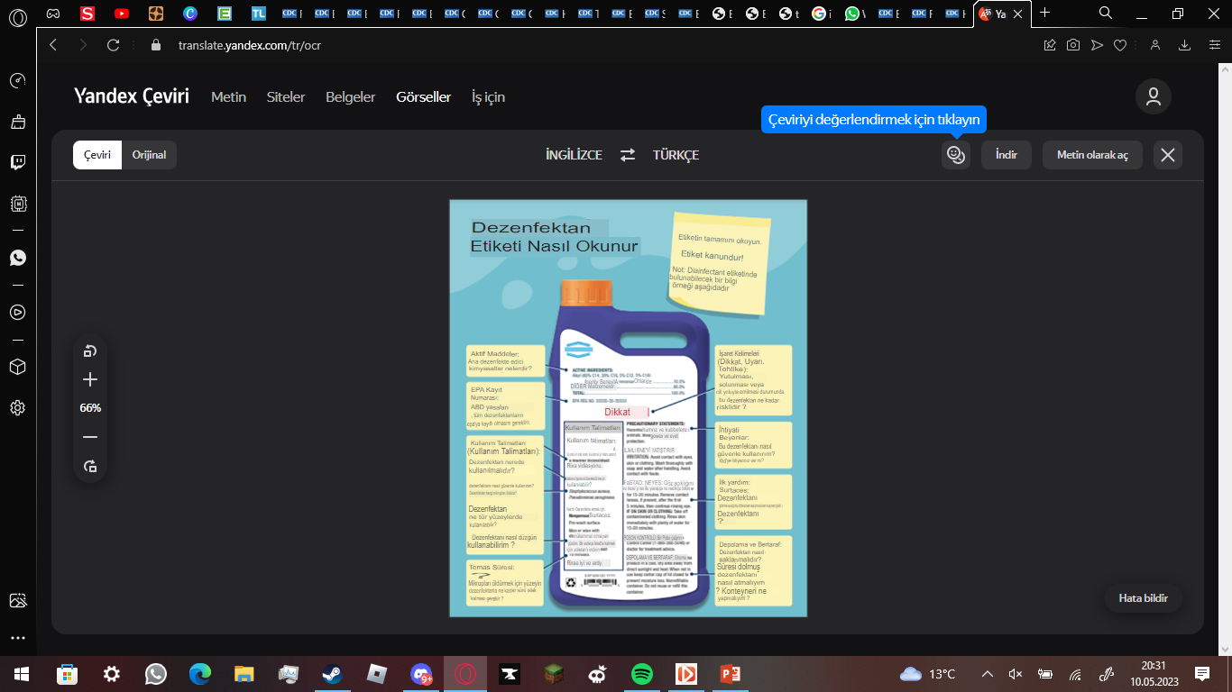

Ürün Numunesi
Ürün Değerlendirme
Ürün numunesi «Numune Teslim Tutanağı» ile teslim alınmalı,
Numune şartnamede belirtilen miktarı karşılamalı,
Numune teslim etmeyen firmaların değerlendirme dışı kalabilir,
Kullanılan ve denenen numuneler geri verilmez,
Numunenin demoya göndermeden önce görsel kayıt yapılması,
Numune demodan sonra saklanmalı, Muayene ve Kabul sırasında ihtiyaç duyulabilir.

Slide 18
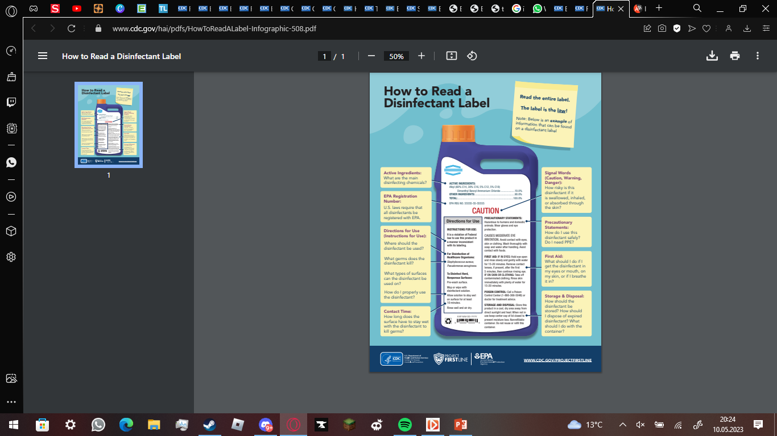
Ürün Değerlendirme
Ürün Numunesi Üzerinden
Orijinal ambalaj ?
Ürüne ek istenenler(strip vb.)
Ambalaj büyüklüğü, 5 lt’lik (± 100 ml) ?
Ambalaj özellikleri (Ağzı kilitli kapak)?
Kullanıma hazır yada konsantre?
Konsantrasyon oranı?
İçerisinde tortu var mı?, berrak mı?
Bertaraf-Nötralizasyon ürünü?
Ambalajı üzerinde Türkçe etiket ile;
markası,
solüsyonun içeriği, m.org etkinliği,
üretim ve son kullanma tarihi,
lot numarası,
kullanım talimatı ve risk ibaresi yazılı olmalıdır.
Notes:
Tolerans

Slide 19
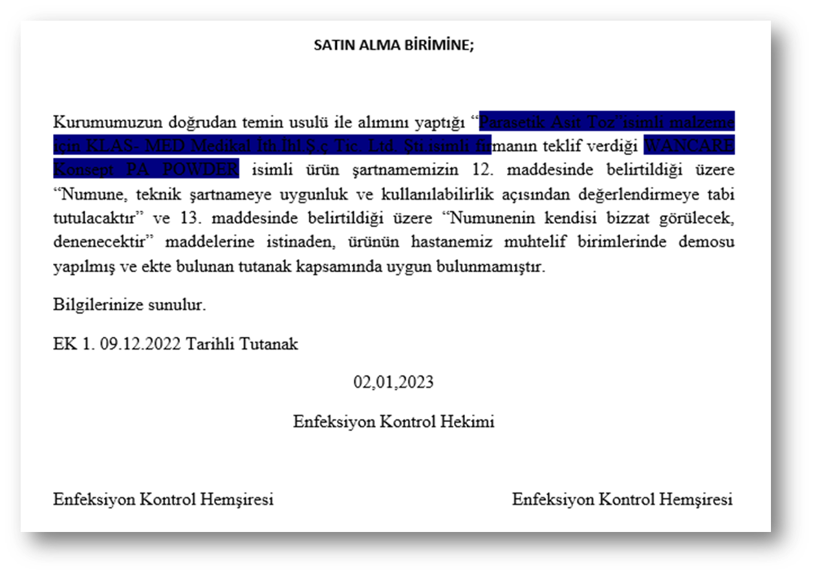
Demonstrasyon
Ürün Değerlendirme
Teknik Şartnamede istenmesi halinde
Numune uygunluk ve kullanılabilirlik açısından;
yetkili personel, yetkili birim tarafından denenmeli,
mümkünse farklı personel ve birim tarafından demo yapılmalı,
3 imzalı açık, anlaşılır, şartname maddeleri işaret edilerek,
Tutanak ile demo belgelenmelidir.
Uygunluk kararı demodan sonra verilmelidir.
Notes:
Tutanak tutulmalı mutlaka

Slide 20
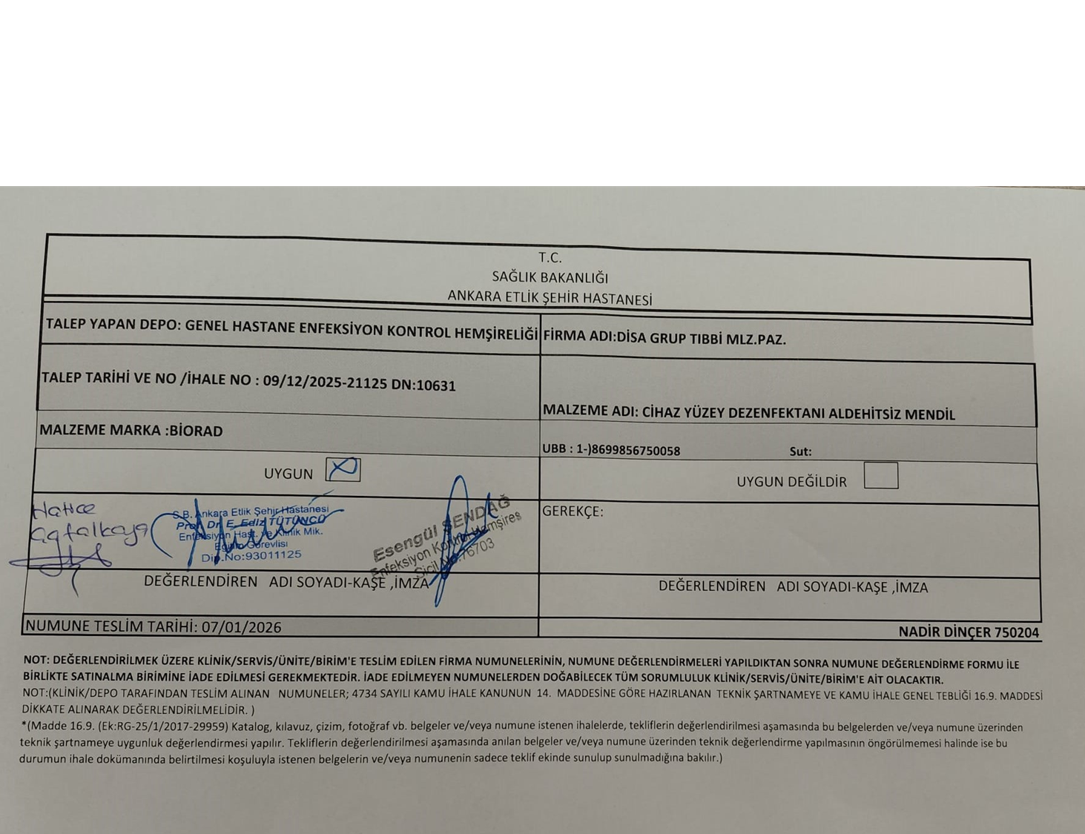
Değerlendirme Karar Formu
Ürün Değerlendirme
Kararlar Forma kayıt edilir, 3 işin uzmanı (tercihen şartnameyi imzalayan) tarafından imzalanır.
Uygunsuzluk gerekçeleri şartnamenin ilgili maddesi ile belirtilir.

Slide 21
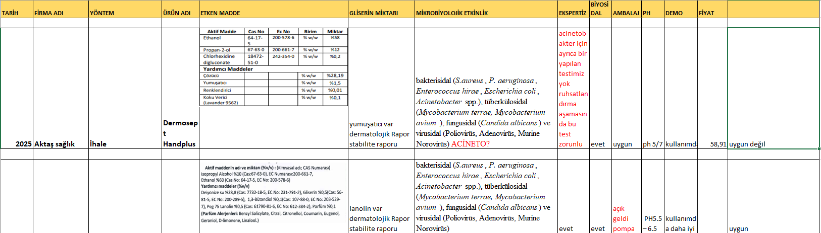

Ürün Değerlendirme
Ürün Bilgi Arşivi
Uygunsuzluk nedeni ????
Notes:
Edinilmiş deneyimlere dayalı Kurum hafızası için öneri

Slide 22
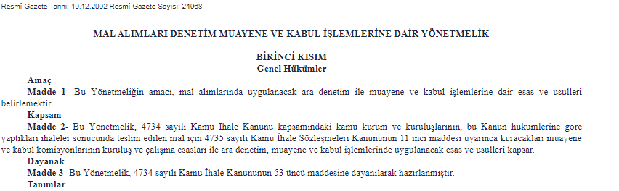
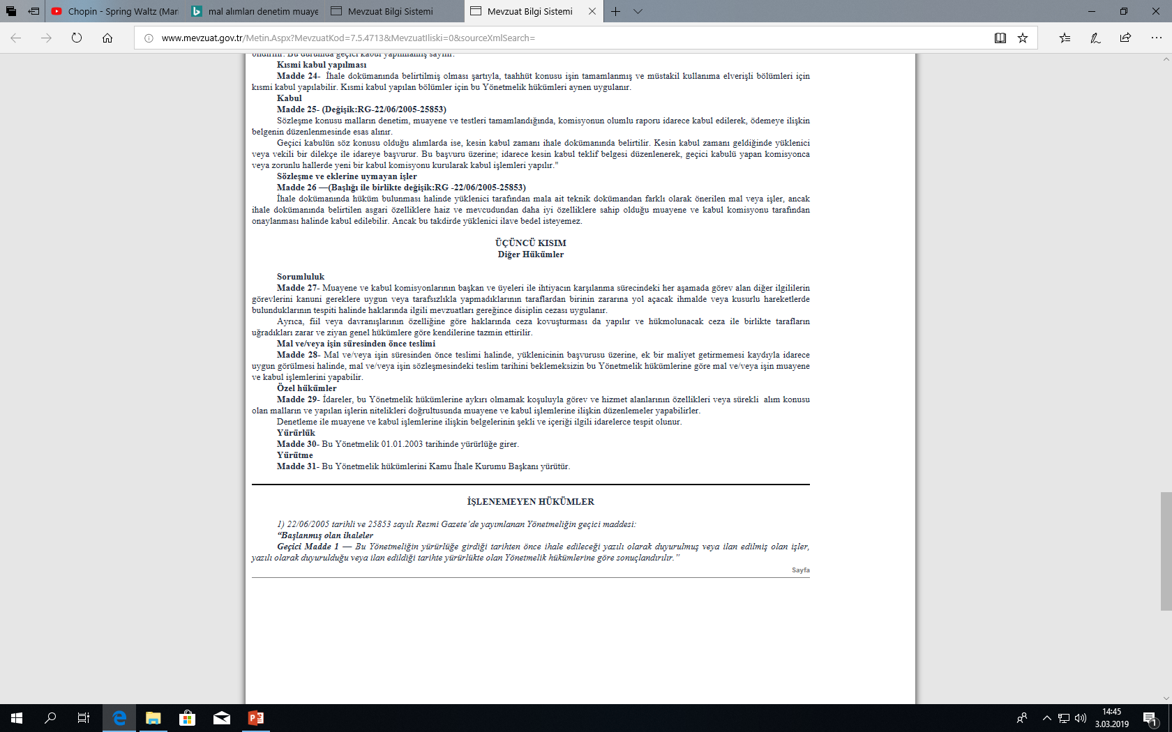
Ürün Değerlendirme

Slide 23
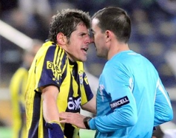
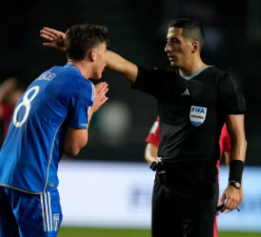
İTİRAZLAR
İtirazlar
İhale dokümanına itiraz
Kesinleşen ihale kararına İtiraz
Şartnameye itiraz
Ürün değerlendirmeye itiraz

Slide 24
Şartnameye İtiraz
İtiraza açık
Kabul
Zeyilname
Ret
İhalenin İptali
İLAN
3 Gün X
İhale Tarihi
Şartnameler ilana çıkıyor. Fiyata göre ilan süreci değişiyor.
Notes:
Şartnameler ilana çıkıyor. Fiyata göre ilan süreci değişiyor.
Örn: 0-180.000 tl fiyat için 7 gün

Slide 25
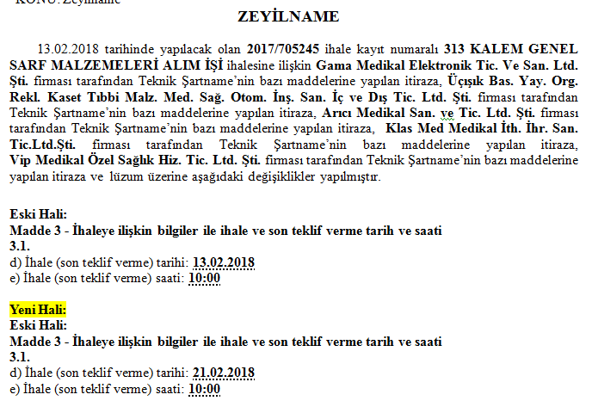
Şartnameye İtiraz
İlgili uygulama yönetmeliğinde belirlenen esaslara uygun olarak değişiklik yapılmasına Zeyilname denir.
İhale günü hariç zeyilname yapılabilir.
Zeyilname yapıldığında eğer ihaleye 10 günden az kaldıysa ihale tarihi en fazla 20 gün ertelenir.
Notes:
Dosya hazırlama aşamasında; ihale ilanı yapıldıktan sonra , tekliflerin hazırlanmasını , işin gerçekleştirilmesini etkileyen maddi ve tekrıik hatalar, eksikliklerin idarece tespit edilmesi , isteklilere yazılı olarak bildirilmesi halinde ihale dökümanında değişiklik yapılabileceğinden, yapılan bu değişikliğe ilişkin ihale dökümanın bağlayıcı bir parçası olan ZEYİLNAME hazırlanır.

Slide 26
Zeyilname
Şartnameye İtiraz
Maddi hatalar:
Şartnamede ambalaj büyüklüğü için 1 litre yerine sehven 10 litre yazılmış olması gibi.
Teknik hatalar:
Şartnamede Paresetik Asit yazılacakken, yanlışlıkla Hidrojen Peroksit yazılmış olması gibi.
Teknik eksiklikler:
Şartnamede etken maddenin eksik verilmiş olması gibi.
İhale dokümanında tutarsızlıklar:
Kendi içinde yer alan tutarsızlıklarda da zeyilname ile değiştirilebilir.
Notes:
Ancak, ilân yapıldıktan sonra, tekliflerin hazırlanmasını veya işin gerçekleştirilmesini etkileyebilecek maddi veya teknik hatalar veya eksikliklerin idarece tespit edilmesi veya isteklilerce yazılı olarak bildirilmesi halinde, ihale dokümanında değişiklikler yapılabilir. Yapılan bu değişikliklere ilişkin ihale dokümanının bağlayıcı bir parçası olan zeyilname, son teklif verme gününden en az on gün öncesinde bilgi sahibi olmalarını temin edecek şekilde ihale dokümanı alanların tamamına gönderilir. Zeyilname ile yapılan değişiklikler nedeniyle tekliflerin hazırlanabilmesi için ek süreye ihtiyaç duyulması halinde, ihale tarihi bir defaya mahsus olmak üzere en fazla yirmi gün zeyilname ile ertelenebilir. Zeyilname düzenlenmesi halinde, teklifini bu düzenlemeden önce vermiş olan isteklilere tekliflerini geri çekerek, yeniden teklif verme imkanı sağlanır.

Slide 27
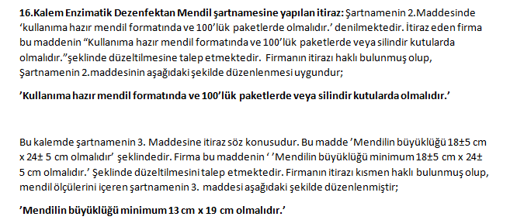
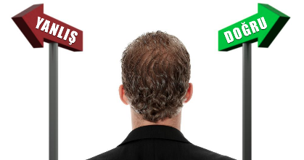
Örnek
Şartnameye İtiraz

Slide 28
Karara İtiraz
İtiraza açık
Kabul
Ret
İhalenin İptali
İhale Kararının Firmalara Bildirilmesi
10 Gün
Notes:
Firmalar ihale kararı kendilerine bildirildikten sonra sonuca 10 gün içinde itiraz edebiliyorlar.
Şartnameler ilana çıkıyor. Fiyata göre ilan süreci değişiyor.
Örn: 0-180.000 tl fiyat için 7 gün

Slide 29

Karara İtiraz
Sadece idarenin aldığı karara itiraz edebiliyorlar.
İtiraz önce idareye yapılıyor eğer ikna olmazlarsa Kamu İhale Kurumuna itiraz yapabiliyorlar.
Pazarlıklarda itiraz süresi 5 gün
Doğrudan teminde itiraz edemiyorlar.
Notes:
Pazarlık ilansız zorunlu durumlarda yapılıyor

Slide 30
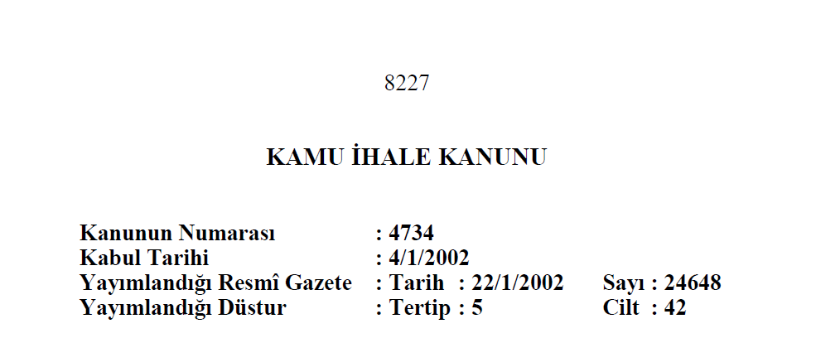
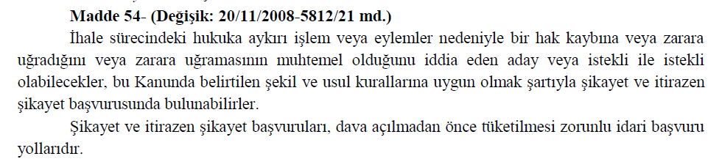
Karara İtiraz
İTİRAZLAR

Slide 31
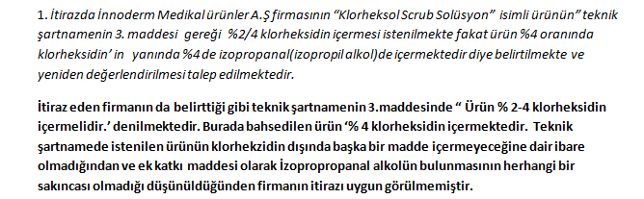
Örnek
Karara İtiraz
4
4
müştür.

Slide 32
Satın Alma Sonrasında Karşılaşılan Sorunlar
Kabulden Sonraki Hata ve Ayıplar
Ürünün Malzemeye Zarar Vermesi
Ürünün Kullanıcıya Zarar Vermesi

Slide 33
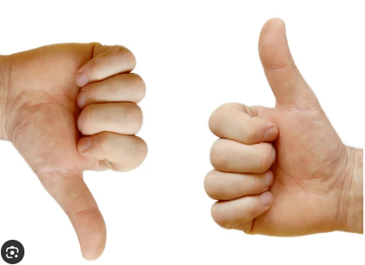
Satın Alma Sonrasında Karşılaşılan Sorunlar
İdari Şartname
İdare, teslim edilen malda/işte hileli malzeme kullanılması veya malın teknik gereklerine uygun olarak imal edilmemiş olması veya malda/işte gizli ayıpların olması halinde, malın teknik şartnameye uygun başka bir mal ile değiştirilmesi veya işin teknik şartnameye uygun hale getirilmesini Yükleniciden talep eder.
Teknik Şartname
İdarenin gerek duyduğu ürünlerden; her seri için yeterli sayıda numune alarak analiz yapılmalı, analiz ücreti satıcı firmaya ait olmalı, analiz sebebi ile eksilen stok, firma tarafından tamamlanmalıdır.
Notes:
Mutlaka B planı olmalı, İdari ve teknik şartnamede satın alma sonrasında karşılaşılan sorunlarla ilgili kurallar belirlenmiş olmalıdır.

Slide 34
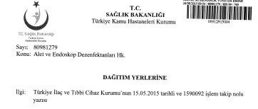
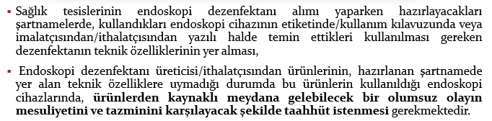
Ürünün Malzemeye Zarar Vermesi
Kurumlarda farklı markalarda endoskop cihazı var?
Ürünün hastanemiz demirbaş listesinde bulunan endoskop markaları ile uyumlu olduğuna dair endoskop üreticisi firma tarafından düzenlenmiş raporu ve/veya polimer yapı analiz raporunu sunmalıdır.

Slide 35
Ürünün kullanıcıya zarar vermesi
Satın Alma Sonrasında Karşılaşılan Sorunlar
Tutanak
İşyeri Hekimliğine
Çalışanın şikayetine yönelik ilgili branş Konsültasyonu
Materyovijilans Bildirimi

Slide 36
Satın Alma Sonrasında Karşılaşılan Sorunlar
 | Materyovijilans Olumsuz Olay Bildirimi
 | Örneklem yöntemi ile kontrol
Uygun |  | Uygunsuz
Ürün Kullanımına Devam Edilir |  | * Ürün Kullanıma kapatılır * Ürün sahadan toplanır
 |  | Yüklenici ile değişim talebi ile iletişime geçilir
 | Değişim Kabulü ile tüm ürün yenilenerek kullanıma alınır |  | Değişim kabul edilmezse TİTCK bildirim yapılır
 |  |  | İnceleme ve Karar sürecine göre hareket edilir

Slide 37
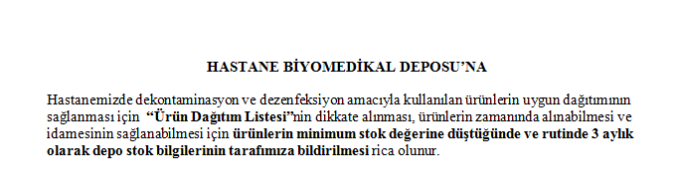
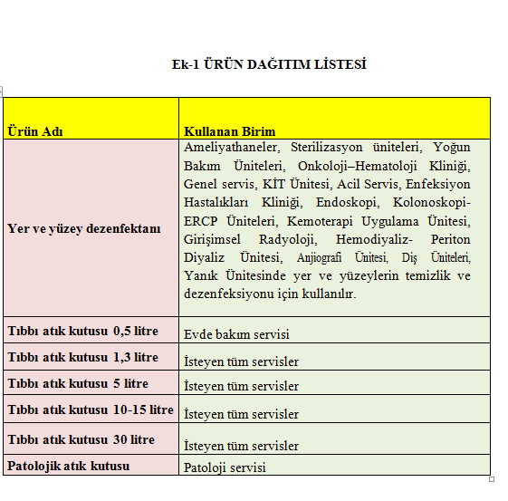
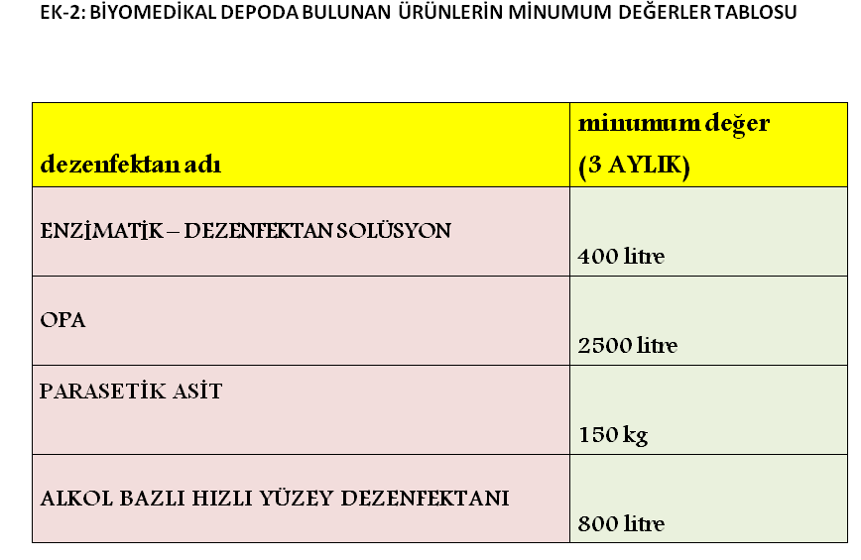

Slide 38
Sonuç ve Öneriler
Alım talebine başlarken amacımız
Hastane
Kullanıcı
Tıbbi cihaz/malzeme için
En iyi
En etkili
En kaliteli
En ekonomik
Ürün/hizmet almak
Teknik Şartnameniz
NE KADAR O KADAR
Net Uygun
Anlaşılır Kalite
Objektif Zaman
Güçlü Miktar
Tarafsız …
…
Ürün satın alırsınız
Alım sürecine yönelik değerlendirmeler kolay olur
Bunun İçin

Slide 39


Sonuç ve Öneriler
İyi Bir Şartname
Sizi Amacınıza ve İhtiyacınıza Ulaştırır

Slide 40

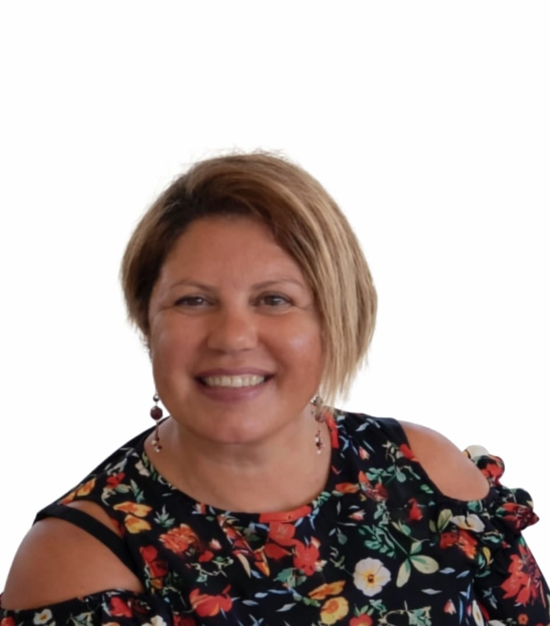
Hazırlayan
Hemşire Esengül Şendağ
Türk Hastane İnfeksiyonları ve Kontrolü Derneği olarak eğitime katkılarınızdan dolayı teşekkür ederiz

